Slide 1

CARNET DE BORD
Voyage vers la connaissance de soi

Slide 2
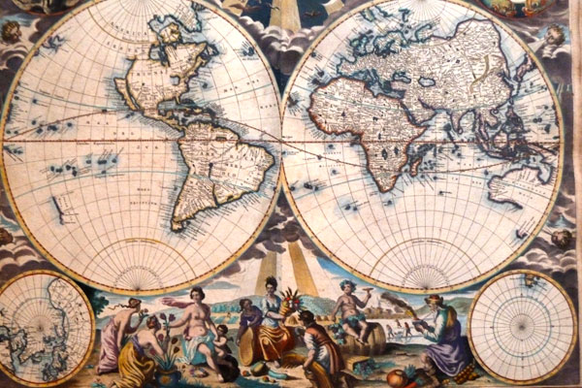
« J’accepte la grande aventure d’être moi-même »
Simone de Beauvoir
« Qui regarde dehors rêve, qui regarde à l’intérieur se réveille. »
Carl Gustav Jung

Slide 3
Introduction: Bienvenue à bord pour entamer ton voyage
Première Escale: Tes intelligences multiples
Deuxième Escale: Quels sont les verbes qui te donnent de l‘énergie ?
Troisième Escale: Tes compétences douces - Soft Skills
Personnalise ton CARNET DE BORD à la fin de ce livret…

Slide 4
Première Escale :
les Intelligences Multiples

Slide 5



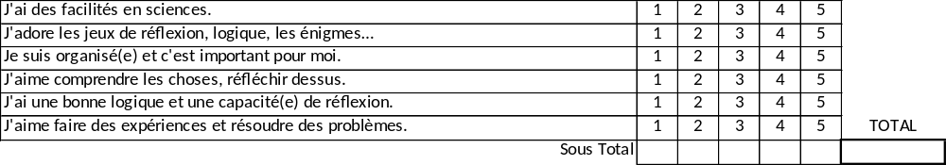
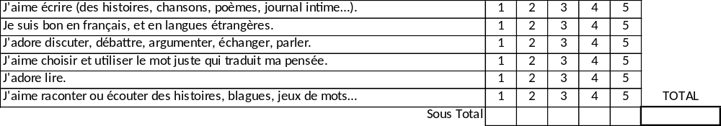
Répondre à chaque affirmation sur une échelle
De 1 à 5 puis fais les totaux
(Chaque réponse te donnant de 1 à 5 points)
Il n’y a pas de réponse bonne ou mauvaise, réponds de façon spontanée en restant toi-même.
Quelles sont tes 3 formes d’intelligence dominantes (les scores les plus élevés) ?
Ce test est intéressant pour que tu prennes conscience de tes différentes formes d’intelligence, et celles que tu sembles avoir développées en priorité à ce jour.
Intelligence logique et mathématiques:
Intelligence linguistique:

Slide 6
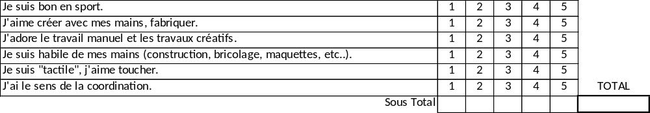
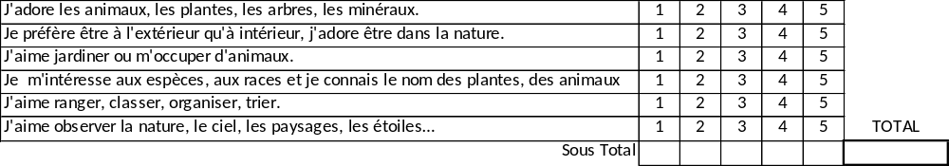
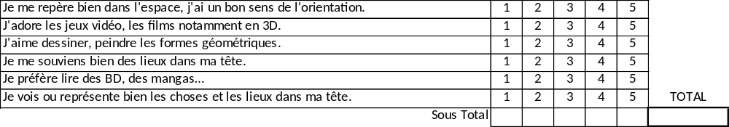
Intelligence corporelle / kinesthésique
Intelligence naturaliste
Intelligence spatiale

Slide 7
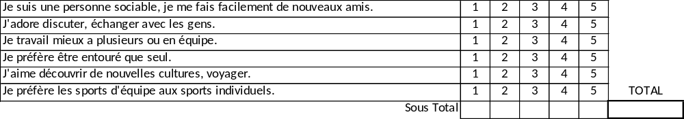
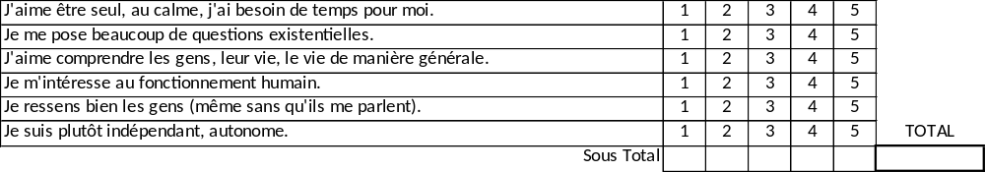
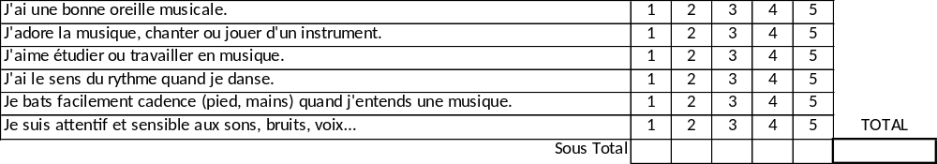
Intelligence interpersonnelle
Intelligence intrapersonnelle
Intelligence musicale
Choisis les 3 formes d’intelligence qui te ressemblent le plus au final et reporte les dans ton carnet de BORD sous « Mes intelligences dominantes actuelles »

Slide 8

Capacité à créer des images mentales
Capacité à utiliser son corps
SPATIALE
Corporelle
Capacité à être sensible aux structures rythmiques
Capacité à reconnaître
Naturaliste
Musicale
Capacité à raisonner
Interpersonnelle
Capacité entrer en relation avec les autres
LOGIQUE
Linguistique
Intrapersonnelle
Capacité à avoir une bonne connaissance de soi-même
Capacité à utiliser le langage

Slide 9




 | INTELLIGENCES | FORCES ET PREFERENCES
 | LINGUISTIQUE | Capacité à utiliser le langage (lire, écrire, parler, raconter des histoires, débattre, faire de la poésie, des mots croisés, exprimer des idées par des mots, apprendre d’autres langues, etc.
 | LOGIQUE | Capacité à raisonner, poser des questions, résoudre des problèmes, calculer, prédire, utiliser des arguments logiques, rechercher, expérimenter, analyser, faire des hypothèses, mettre en ordre, classer, catégoriser, etc.
 | SPATIALE | Capacité à créer des images mentales, et à percevoir le monde visible avec précision, à dessiner (cartes, plans, peintures, diagrammes…), peindre, photographier, faire des graphiques, du design, naviguer, se déplacer, s’orienter etc.
 | MUSICALE | Capacité à être sensible aux structures rythmiques et musicales, sensibilité au ton, réagir à la synchronisation et au rythme, mémoriser des chants, des mélodies, imiter une voix, écouter et/ou jouer d’un instrument, etc.

Slide 10




 | INTELLIGENCES | FORCES ET PREFERENCES
 | CORPORELLE | Capacité à utiliser son corps, à s’exprimer à travers le mouvement, à être habile, sportif, mimer, jouer la comédie, apprendre en faisant, danser, manipuler des objets, fabriquer, réparer des choses, etc.
 | INTERPERSONNELLE | Capacité entrer en relation avec les autres, comprendre la motivation et le comportement humain, interagir avec les autres, coopérer, exercer du leadership, organiser et manager les autres, faire de la médiation, avoir de l’empathie et de la sensibilité aux autres, etc.
 | INTRAPERSONNELLE | Capacité à avoir une bonne connaissance de soi-même, conscience de soi, à se définir des objectifs personnels, à s’auto-discipliner, à réfléchir, analyser ses apprentissages, ses sentiments, identifier ses forces et faiblesses/aspects à améliorer, utiliser son expérience pour comprendre et expliquer, etc.
 | NATURALISTE | Capacité à reconnaître et classer, à identifier les formes et structures de la nature, (animaux, végétaux, roches, phénomènes naturels,…), à en prendre soin, et dresser les animaux, jardiner, explorer la terre, l’espace, etc…

Slide 11
Deuxième Escale :
Quels sont les verbes qui te donnent de l‘énergie?

Slide 12
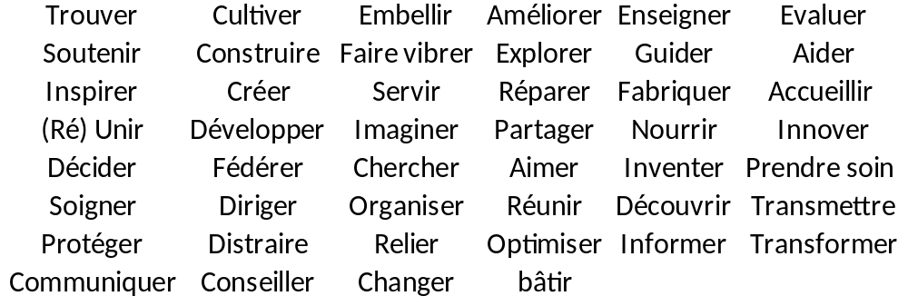
Quels sont les verbes qui te donnent de l‘énergie?
Nous sommes tous complémentaires, mais dans quelle énergie, tu te situes: celle des constructeurs, des chercheurs, des trouveurs, des créatifs, des soignants, des enseignants…
1 - Quels sont les verbes qui te ressemblent ?
Sans réfléchir, entoure les 3 verbes qui t’attirent, qui te correspondent, selon ton intuition, ton ressenti intérieur (se limiter à 3 si possible).
Si tu penses les avoir trouvé, vas les noter dans ton Carnet de Bord.

Slide 13
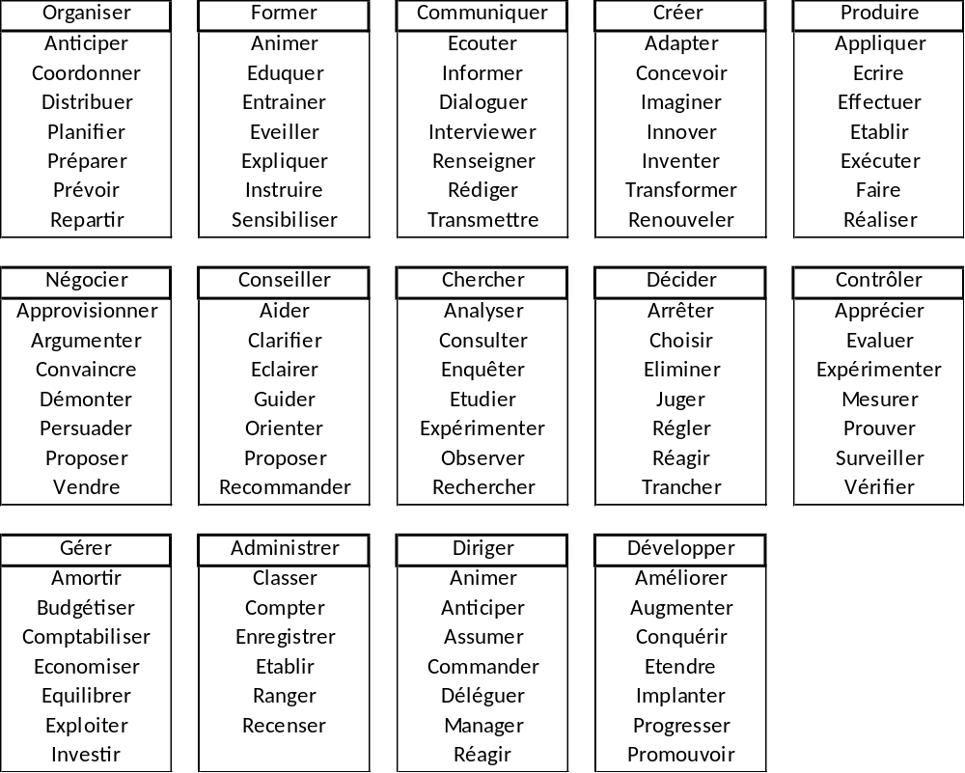
Tu pourras aussi rajouter des verbes d’action
On les retrouve souvent dans les CV et lettre de motivation
Entoure autant de verbes que tu veux lorsqu’il te parlent, te correspondent et vas les rajouter dans ton Carnet de Bord

Slide 14
Troisième Escale :
Tes compétences douces
(Savoirs être)

Slide 15
Lire les définitions dans le document ci joint.
Et sur une échelle de 1 à 5 comment te places-tu sur ces « compétences douces ou soft skills » tu peux demander l’avis de tes parents. (le 5 étant le maximum)
La créativité:
"Mais pas besoin d’être créatif pour faire ce métier !" Je vous arrête tout de suite. Être créatif, ce n’est pas seulement être féru d’aquarelles ou inscrit au cours de sculpture en argile du mercredi.
Le créatif, c’est celui qui sait imaginer, concevoir, visualiser, se projeter, etc. Le créatif peut devenir moteur dans tous les métiers du monde s’il sait comment mettre cette compétence au service de son activité. Elle est même au cœur de la résolution des problèmes : appréhender un nouvel obstacle qui sort du schéma classique demande de l’imagination.
L’adaptabilité:
Nos jeunes actifs fraîchement diplômés cumulent en quelques années une plus grande variété de postes et d’entreprises que certains de leurs aînés ne l’ont fait en une vie. Des start-ups lèvent des milliards du jour au lendemain et multiplient par dix leurs effectifs, transformant instantanément leur fonctionnement. Et les fusions, acquisitions et autres rachats successifs apportent également leur grain de sel à cet insatiable mouvement. Plus que jamais, il faut être adaptable. Vous devez savoir évoluer en un instant et changer d’environnement ou de missions lorsqu’on vous le demande.
La persuasion:
Là encore, il n’est pas seulement question d’être capable de vendre du sable à un Touareg. Être persuasif, c’est surtout savoir défendre ses idées, les confronter. C’est également savoir motiver une équipe, prendre position dans un groupe, dans une réunion. Cela passe par une bonne connaissance de ses capacités, de son caractère, de ses limites, etc. Et de tout cela découlera la primordiale confiance en soi, qui fait défaut à tellement d’entre nous.

Slide 16
La curiosité:
La curiosité n'est pas un "vilain défaut". C'est bien la curiosité qui nous pousse à apprendre de nouvelles choses. La curiosité est un désir de connaissances. En liant le plaisir et le travail, elle facilite l'apprentissage.
La curiosité est une capacité qui nous pousse à chercher plus loin avec toujours ce désir de comprendre comment les choses fonctionnent. Plus on est curieux, plus on connaît de choses, plus on est capable de lier ces choses entre elles, donc créer et inventer. La curiosité alimente donc la créativité.
Professionnellement aussi, le curieux s’épanouira. Ce sont les curieux qui entreprennent, inventent et transforment. Car si le monde du travail n’a commencé que récemment à en prendre conscience, les plus grands esprits de ce monde n’en ont eux jamais douté. Pour preuve, Albert Einstein expliquait : "Je n'ai aucun talent particulier. Je suis seulement passionnément curieux." De quoi mettre tout le monde d’accord.
La collaboration:
Si nous sommes naturellement confrontés au travail d’équipe durant notre parcours scolaire, la collaboration reste malgré tout une aptitude qui repose sur divers facteurs. Notamment l’empathie, et plus généralement l’intelligence émotionnelle, est nécessaire à la compréhension des subtilités sociales. Et les projets toujours plus complexes et mondialisés auxquels le monde nous confronte demandent de plus en plus de collaboration.

Slide 17
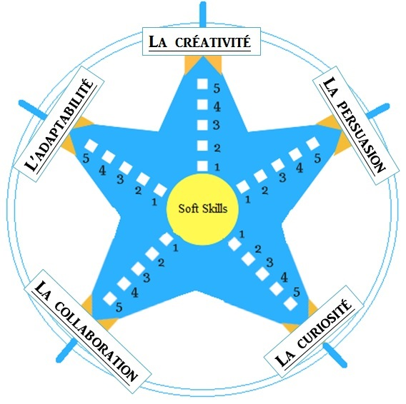
Enfin, retourne à ton carnet de BORD pour relier les points et créer ta figure.

Slide 18

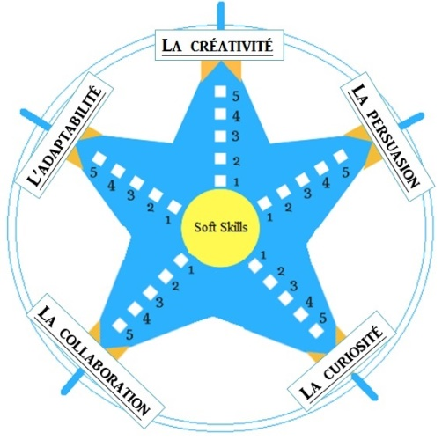
Mes intelligences dominantes actuelles:
1 : ………………………………………
2 : ………………………………………
3 : ………………………………………
Nom :
Prénom :
Classe :
Date :
Les verbes qui me ressemblent:
1 : ………………………………………
2 : ………………………………………
3 : ………………………………………
Mes verbes d’action:
…………………………………………
…………………………………………
…………………………………………
…………………………………………
Mes compétences douces:

Slide 19


Merci d’avoir choisi le service ICF pour ton voyage.
A bientôt pour une nouvelle escale !
Retrouve nous aussi sur le site de l’enseignement catholique:
https://www.orientationec44.fr/aide-a-lorientation-scolaire-apres-la-3eme/
Source documentaire: « Et si je trouvais enfin ce que je veux faire de ma vie ? » I. Servant

Slide 20

Service Information et Conseil aux Familles
Service ICF
Apel départementale de Loire-Atlantique
47 rue François Bruneau – 44041 Nantes Cedex 1
Tél : 02.40.14.57.07
icf.apel.nantes@orange.fr
https://departement44.sites.apel.fr/
facebook Apel 44/Sicf
Youtube: @apel loire atlantique

